Slide 1
9° ANO – ENSINO FUNDAMENTAL II
LÍNGUA PORTUGUESA
SECRETARIA MUNICIPAL DE EDUCAÇÃO E CULTURA DE ALFENAS
Clique aqui para continuar

Slide 2
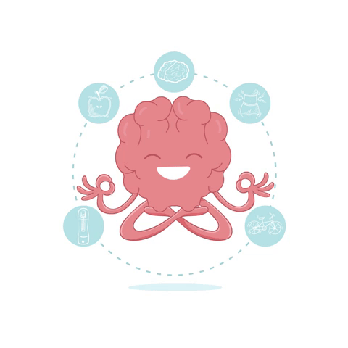
ALUNO (A):
NOSSO PRÓXIMO TEMA SERÁ : JOGOS E BRINCADEIRAS!
Fonte/Gif: https://blog.maxieduca.com.br/wp-content/uploads/2019/07/giphy-5.gif
O objetivo do trabalho com a neurociência está associado a aprendizagem e ao desenvolvimento cognitivo do ser humano. Nesta etapa, você pode testar os seus conhecimentos em interpretação, raciocínio e atenção de forma interativa e divertida!
Clique aqui para continuar

Slide 3
FIQUE LIGADO !
NÃO HÁ NECESSIDADE DE REALIZAR A IMPRESSÃO DESTE MATERIAL.
AS ATIVIDADES NÃO SÃO OBRIGATÓRIAS.
OS ALUNOS IRÃO REVER ESTAS ATIVIDADES NA VOLTA ÀS AULAS.
Seu objetivo é tentar acertar as perguntas realizadas de acordo com as imagens, clicando na alternativa que você considera correta.
ATENÇÃO: O jogo só funciona no Programa PowerPoint.
Como funciona:
Fonte/Gif: https://blog.maxieduca.com.br/wp-content/uploads/2019/07/giphy-5.gif

Slide 4
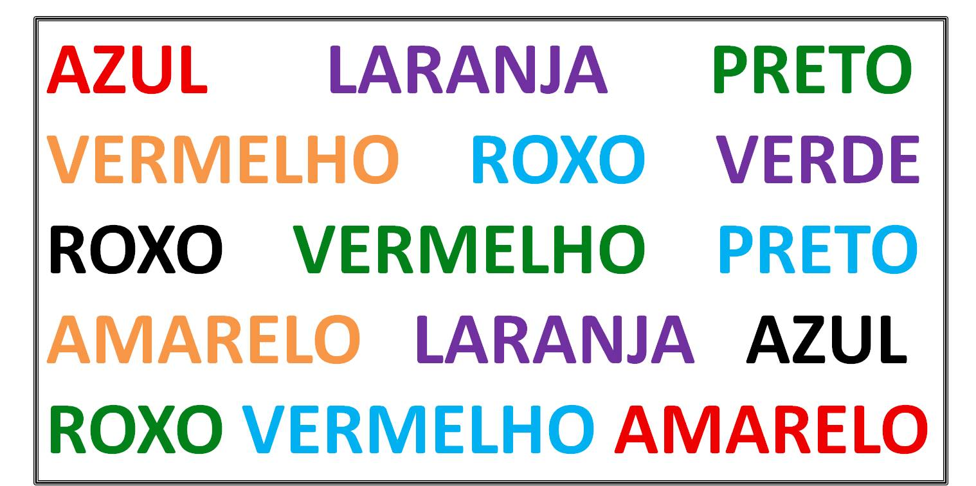
Observe atentamente a imagem a seguir:
Fonte/Gif: https://blog.maxieduca.com.br/wp-content/uploads/2019/07/giphy-5.gif
Página anterior

Slide 5
Agora, pense e responda:
A cor que não aparece na imagem é:
A
laranja
C
amarelo
Fonte/Gif: https://blog.maxieduca.com.br/wp-content/uploads/2019/07/giphy-5.gif
B
verde
D
roxo
Página anterior

Slide 6
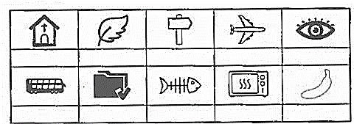
Atenção! Memorize este quadro com objetos durante dois minutos.
Página anterior
Disponível em: https://observador.pt/2016/05/17/teste-15-desafios-exercitar-cerebro/

Slide 7
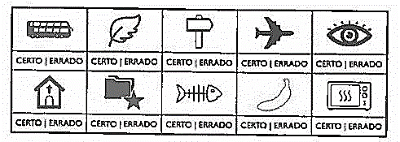
Agora, verifique se, no quadro abaixo, os objetos estão no mesmo local (certo ou errado). Faça uma cruz na opção correta. Se estiver na mesma posição faça uma cruz no “certo”. Se estiver noutra posição ou cor inversa faça uma cruz no “errado”.
Página anterior
Disponível em: https://observador.pt/2016/05/17/teste-15-desafios-exercitar-cerebro/

Slide 8
Agora, pense e responda:
As figuras que se encontram alteradas no segundo quadro são?
A
Ônibus, igreja, pasta, olho e peixe
B
Ônibus, igreja, pasta, avião, banana e Tv.
C
Igreja, pasta, olho, ônibus e avião
D
Tv, olho, avião, banana e folha.
Página anterior

Slide 9
Leia e siga a orientação abaixo:
No exercício seguinte existem várias palavras com nomes de cores que estão preenchidas em 2 cores diferentes: branco ou preto. Diga em voz alta a cor em que a palavra está escrita e não o que lá está escrito. Tente quantas vezes quiser e registre o tempo que demorou.
Disponível em: https://s3.observador.pt/wp-content/uploads/2016/05/17163534/cores_cores.jpg
Página anterior
Disponível em: https://observador.pt/2016/05/17/teste-15-desafios-exercitar-cerebro/

Slide 10
Valendo!!
Fonte/imagem: https://s3.observador.pt/wp-content/uploads/2016/05/17163534/cores_cores.jpg
Disponível em: https://observador.pt/2016/05/17/teste-15-desafios-exercitar-cerebro/

Slide 11
Não se preocupe se o seu desempenho não foi o esperado.
Você pode realizar as atividades o número de vezes que desejar.
Aproveite!
Treine e pratique!
TCHAU!!!

